Slide 1

Растение против зомби
Сычевой Софьи

Slide 2
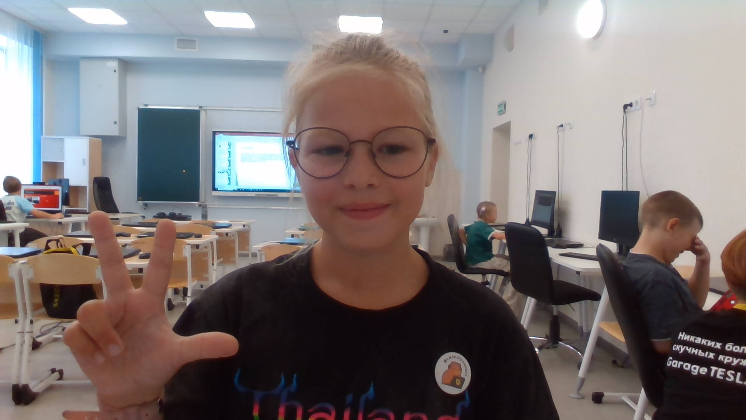
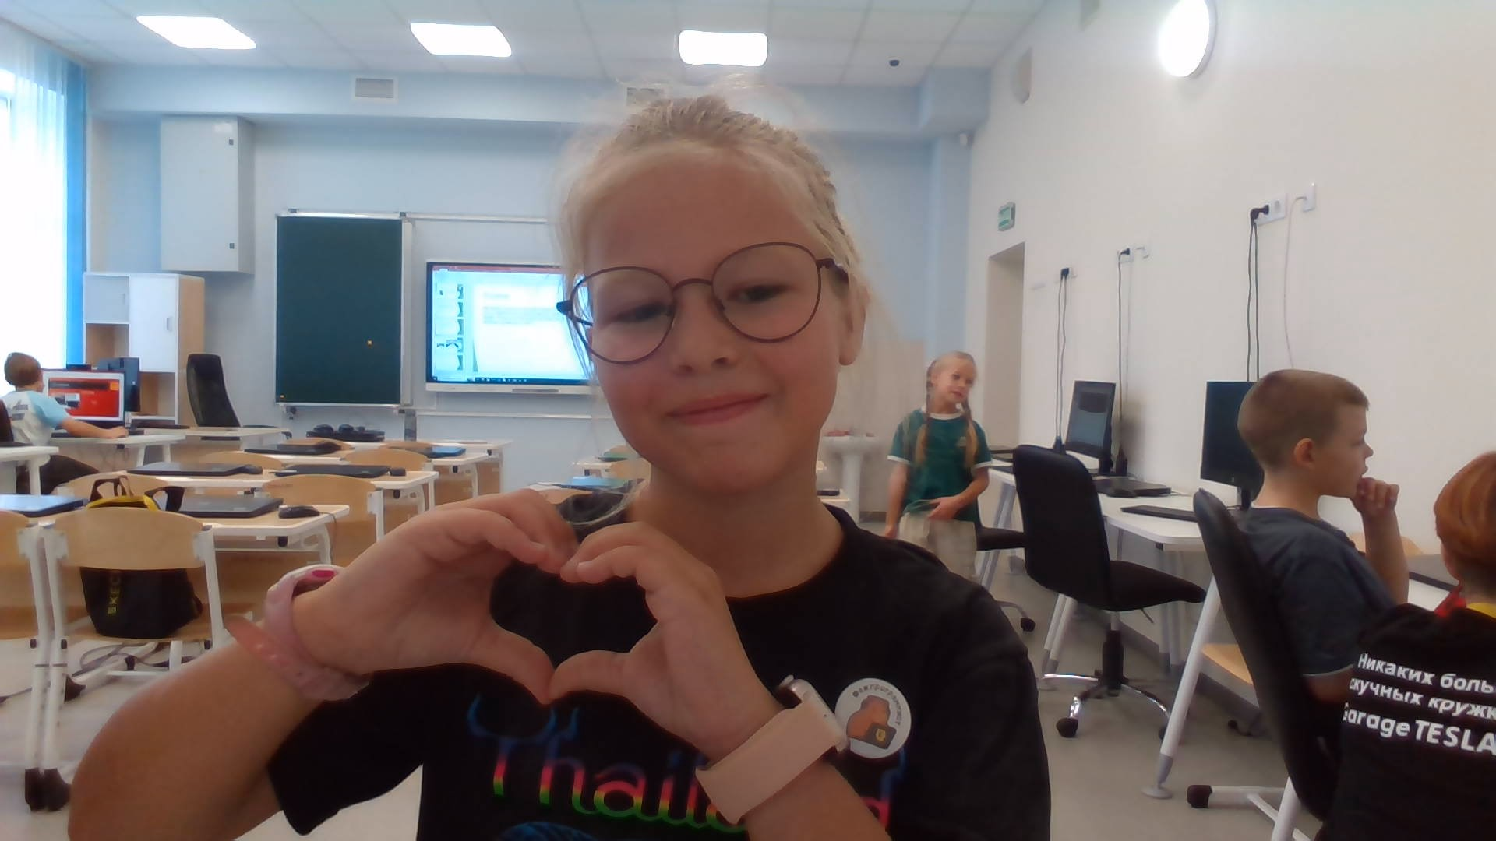
Обо мне
Я софья Сычева мне 9 лет я хожу на гараж тесла начала ходить недавно

Slide 3
Чему я научилась
Я научилась делать проект растение против зомби

Slide 4
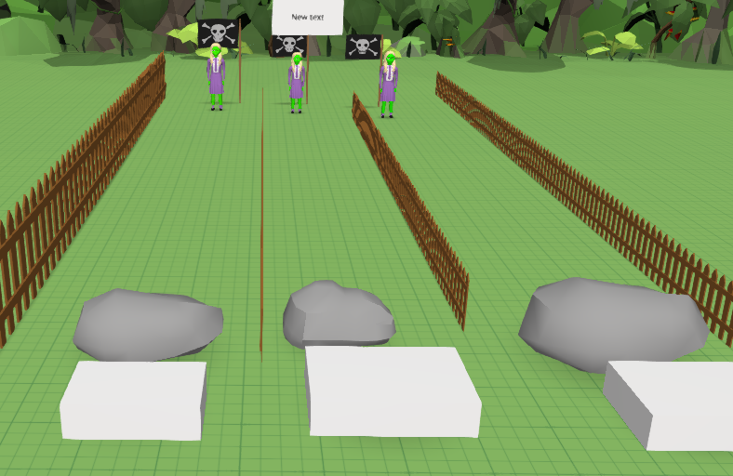
Мой проект

Slide 5
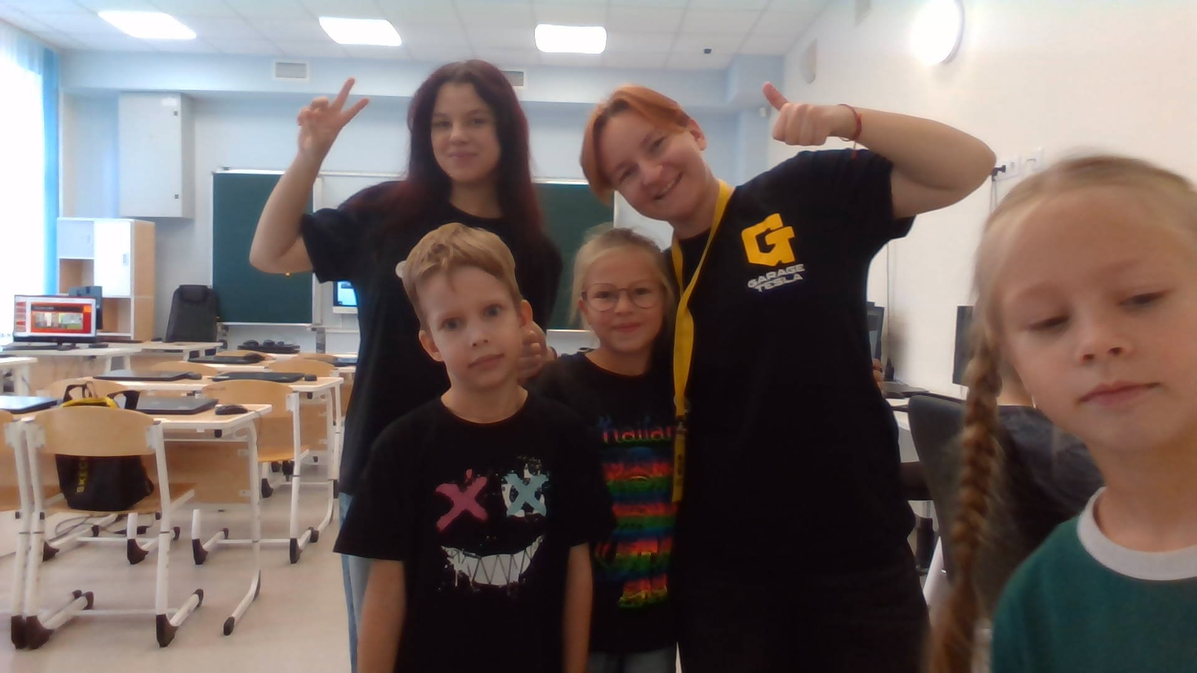
Огромное спасибо за внимание.

